Slide 1


基于 Bicubic 和机器学习图像增强
的 4K 60FPS 实时超分辨率IP核
Bicubic & Machine-learning Image Enhance 4K 60FPS Realtime Image Super-resolution IP
队伍：虹ヶ咲学园芯片设计同好会
成员：黄金源 邓立唯 林明锋

Slide 2
一、算法介绍
目录
CONTENTS
二、架构与硬件实现
三、FPGA系统介绍

Slide 3
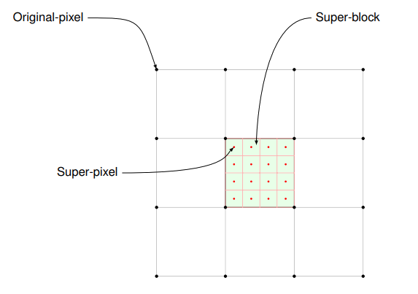

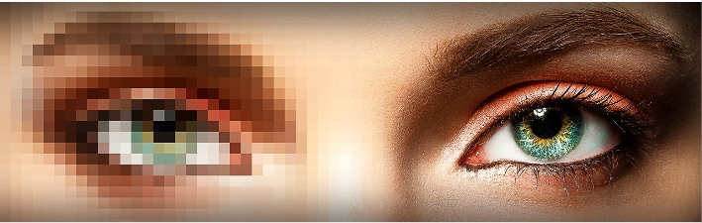
一、算法介绍
上采样算法： Bicubic 和 RAISR
Bicubic
参考周围 16 个像素(4 × 4)进行上采样
二、系统架构
RAISR
一种基于样本学习的超分辨率算法
简单的插值方式把 LR 图像转化成 Pre-HR 图像
根据 Pre-HR 图像局部的梯度信息来对图像块进行分类
学习一组滤波器建立成对的 LR patch 与 HR 像素的映射关系

Slide 4
一、算法介绍
算法创新：LBP-RAISR算法
以 RAISR 为主体框架，整体上分为了三个阶段：
使用 Bicubic 上采样得到 Pre-SR；
对图像以每个像素为中心进行 5×5 分块，进行 高斯-拉普拉斯(LoG) 卷积纹理检测后使用 CLBP + 角度信息求解进行纹理分类；
利用步骤 2 得到图像块的类型找到对应的滤波器，作用于图像块进行卷积
Bicubic
双三次插值
机器学习
图像增强
LR
Pre-SR
SR
LBP-RAISR 算法基本架构
Notes:
训练

Slide 5
一、算法介绍
目录
CONTENTS
二、架构与硬件实现
三、FPGA系统介绍

Slide 6
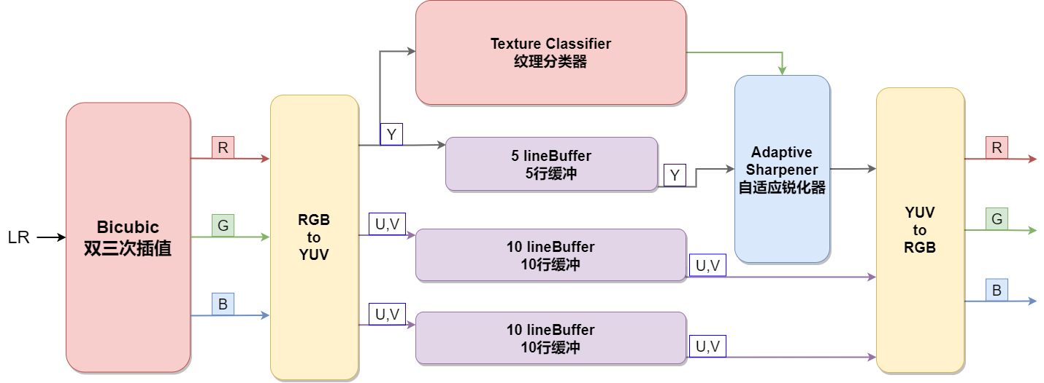
二、架构与硬件实现
硬件架构
基于机器学习图像增强
双三次插值
Bicubic
Adaptive Sharpener

Slide 7
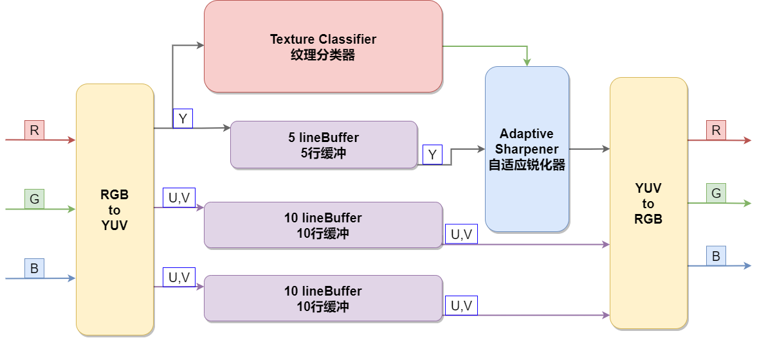
二、架构与硬件实现
硬件架构

Slide 8
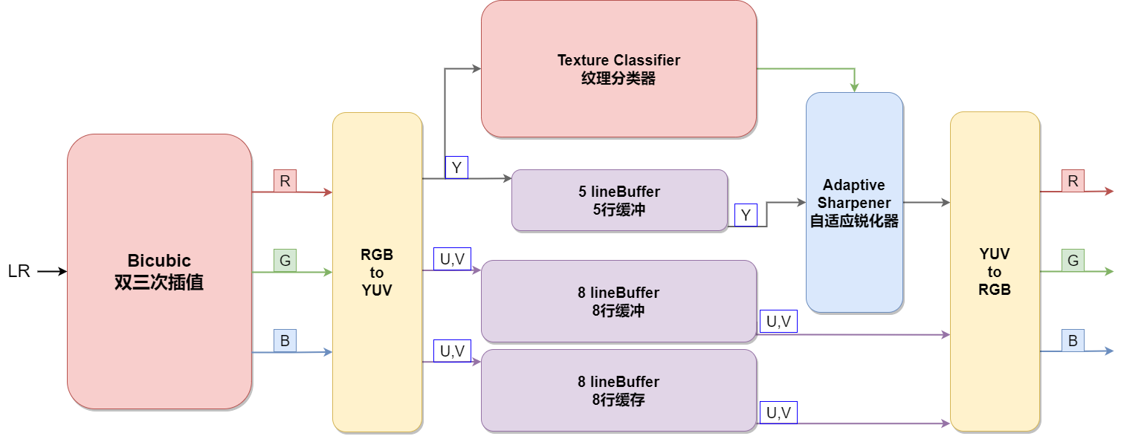
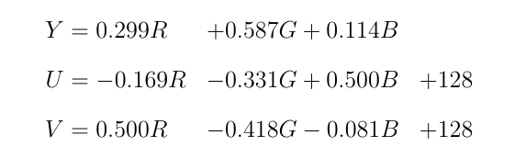
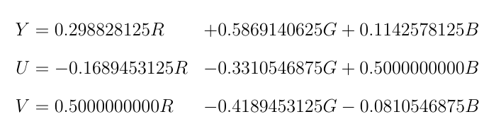
二、架构与硬件实现
色域转换硬件实现
色域转换

Slide 9
二、架构与硬件实现
硬件架构

Slide 10
二、架构与硬件实现
纹理分类与自适应滤波
纹理分类 IP
提供对于单通道图像每个 5×5 或 3×3 图像块的纹理特征进行实时分类。
自适应锐化模块
可进行对于不同 5×5 的图像块根据其纹理类型进行实时增强。

Slide 11
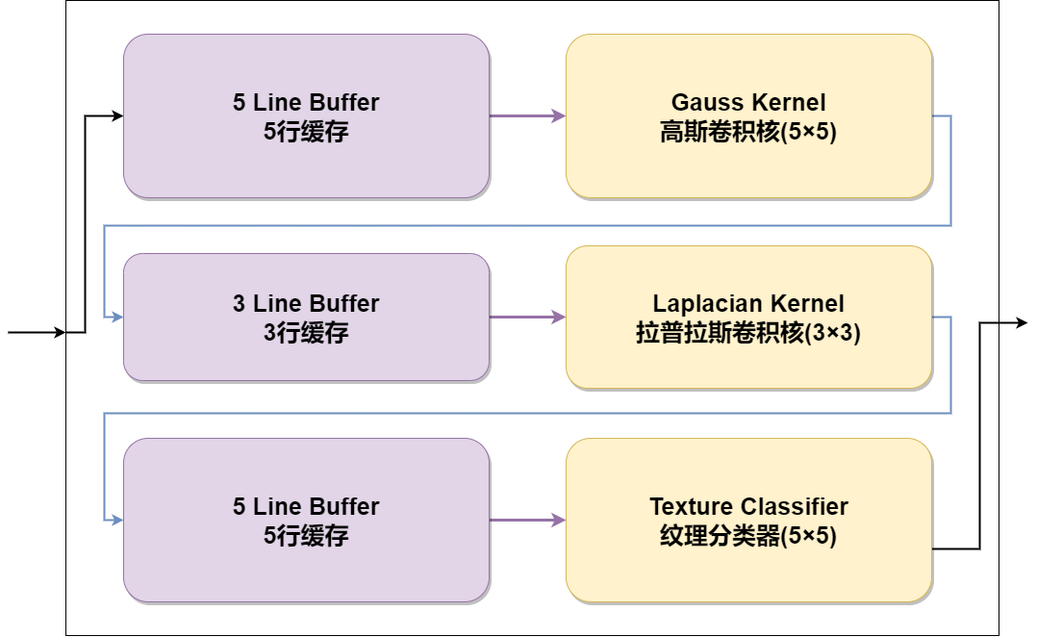
二、架构与硬件实现
纹理分类器结构
高斯卷积核
拉普拉斯卷积核
纹理分类器

Slide 12
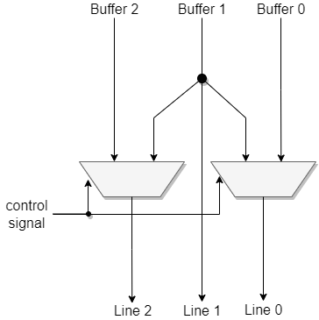
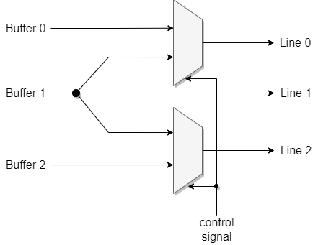
二、架构与硬件实现
纹理分类中缓冲优化
优化：
卷积时图像边缘像素填充为最邻近像素，通过行、列填充实现流水线。
卷积过程中边缘像素padding （行填充）
卷积过程中边缘像素padding （列填充）

Slide 13
二、架构与硬件实现
纹理分类中高斯卷积优化
5 | 4 | 3 | 4 | 5
4 | 2 | 1 | 2 | 4
3 | 1 | 0 | 1 | 3
4 | 2 | 1 | 2 | 4
5 | 4 | 3 | 4 | 5
5 | 4 | 3
 | 2 | 1
 |  | 0
优化一：
根据矩阵数据中心对称分布， 25 个系数只需要存储 6 个，节省资源。
高斯卷积核数据分布
实际存储 6 个系数

Slide 14
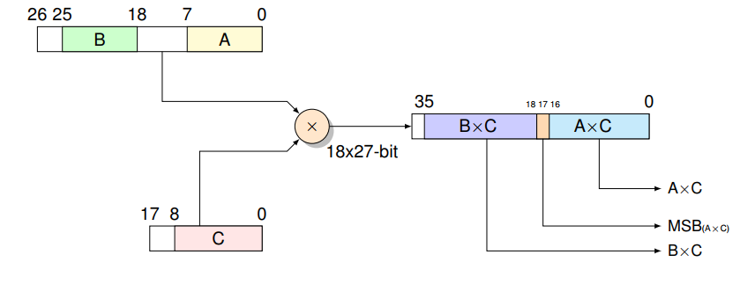
二、架构与硬件实现
纹理分类中高斯卷积优化
优化一：
根据矩阵数据中心对称分布， 25 个系数只需要存储 6 个，节省资源。
优化二：
高度复用 DSP ，一个DSP在同一时间进行两个乘法运算。
DSP复用示意图

Slide 15
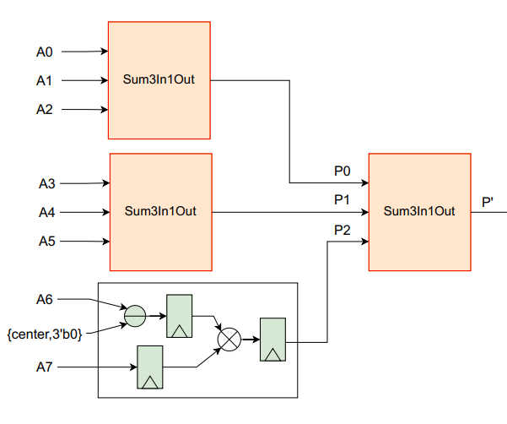
二、架构与硬件实现
纹理分类中拉普拉斯卷积优化
1 | 1 | 1
1 | -8 | 1
1 | 1 | 1
拉普拉斯卷积核数据
优化：
加法代替卷积、乘法在移位体现。

Slide 16
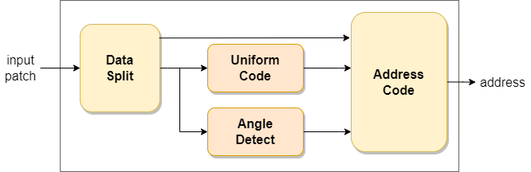
二、架构与硬件实现
纹理分类中分类器的实现
1 | 1 | 1 | 1 | 1 | 1 | 1 | 1 | 1 | 1 | 1 | 0 | 0 | 0 | 0 | 1
15 bit
7 bit
0 bit
1 | 0 | 0 | 0 | 0
1 |  |  |  | 1
1 |  | 0 |  | 1
1 |  |  |  | 1
1 | 1 | 1 | 1 | 1
Data Split 区域划分模块
区域划分模块主要将后续进行统一编码与角度编码的像素区域进行提取。
0
16 bit

Slide 17
二、架构与硬件实现
纹理分类中分类器的实现
原始像素
1 | 1 | 1 | 1 | 1 | 1 | 1 | 1 | 1 | 1 | 1 | 0 | 0 | 0 | 0 | 1
Uniform Code 统一编码模块
15 bit
7 bit
0 bit
统一编码模块用于对边缘区域的像素进行统一编码。
发生 0->1 变化
发生 1->0 变化
变化检测
0 | 0 | 0 | 0 | 0 | 0 | 0 | 0 | 0 | 0 | 0 | 1 | 0 | 0 | 0 | 1
15 bit
7 bit
0 bit

Slide 18
二、架构与硬件实现
纹理分类中分类器的实现
原始像素
1 | 1 | 1 | 1 | 1 | 1 | 1 | 1 | 1 | 1 | 1 | 0 | 0 | 0 | 0 | 1
Angle Detect 角度编码模块
15 bit
7 bit
0 bit
角度编码模块用于提取纹理方向。
发生 1->0 变化
像素变化检测
0 | 0 | 0 | 0 | 0 | 0 | 0 | 0 | 0 | 0 | 0 | 0 | 0 | 0 | 0 | 1
15 bit
7 bit
0 bit

Slide 19
二、架构与硬件实现
纹理分类中分类器的实现
Address Code 地址编码模块
地址编码 = 统一编码 + 角度编码 + 二值化中心像素

Slide 20
二、架构与硬件实现
对应滤波器地址
图像数据

Slide 21
二、架构与硬件实现
自适应锐化模块可进行对于不同 5 × 5 的图像块根据其纹理特征进行实时增强。
该自适应锐化模块每个时钟周期可处理 4 个像素。

Slide 22
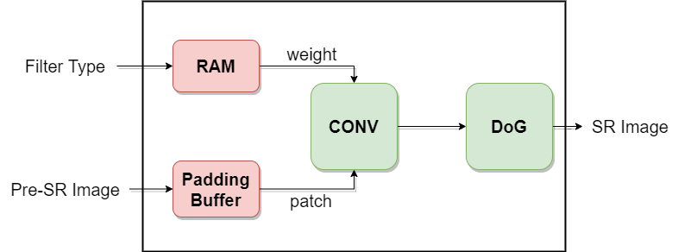
二、架构与硬件实现
Filter type 滤波器类型
Pre-SR
SR
Bicubic
双三次插值
基于纹理分类的锐化增强
LR
Pre-SR
SR
LBP-RAISR 算法基本架构

Slide 23
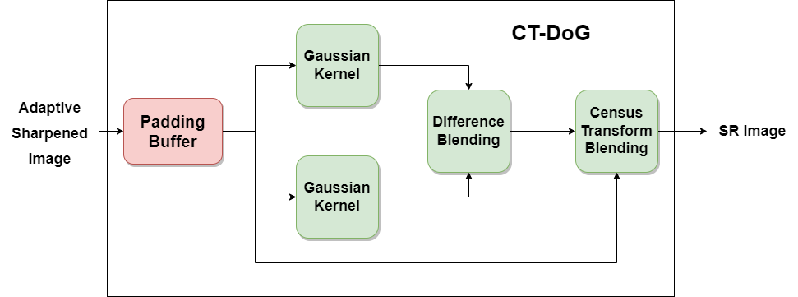
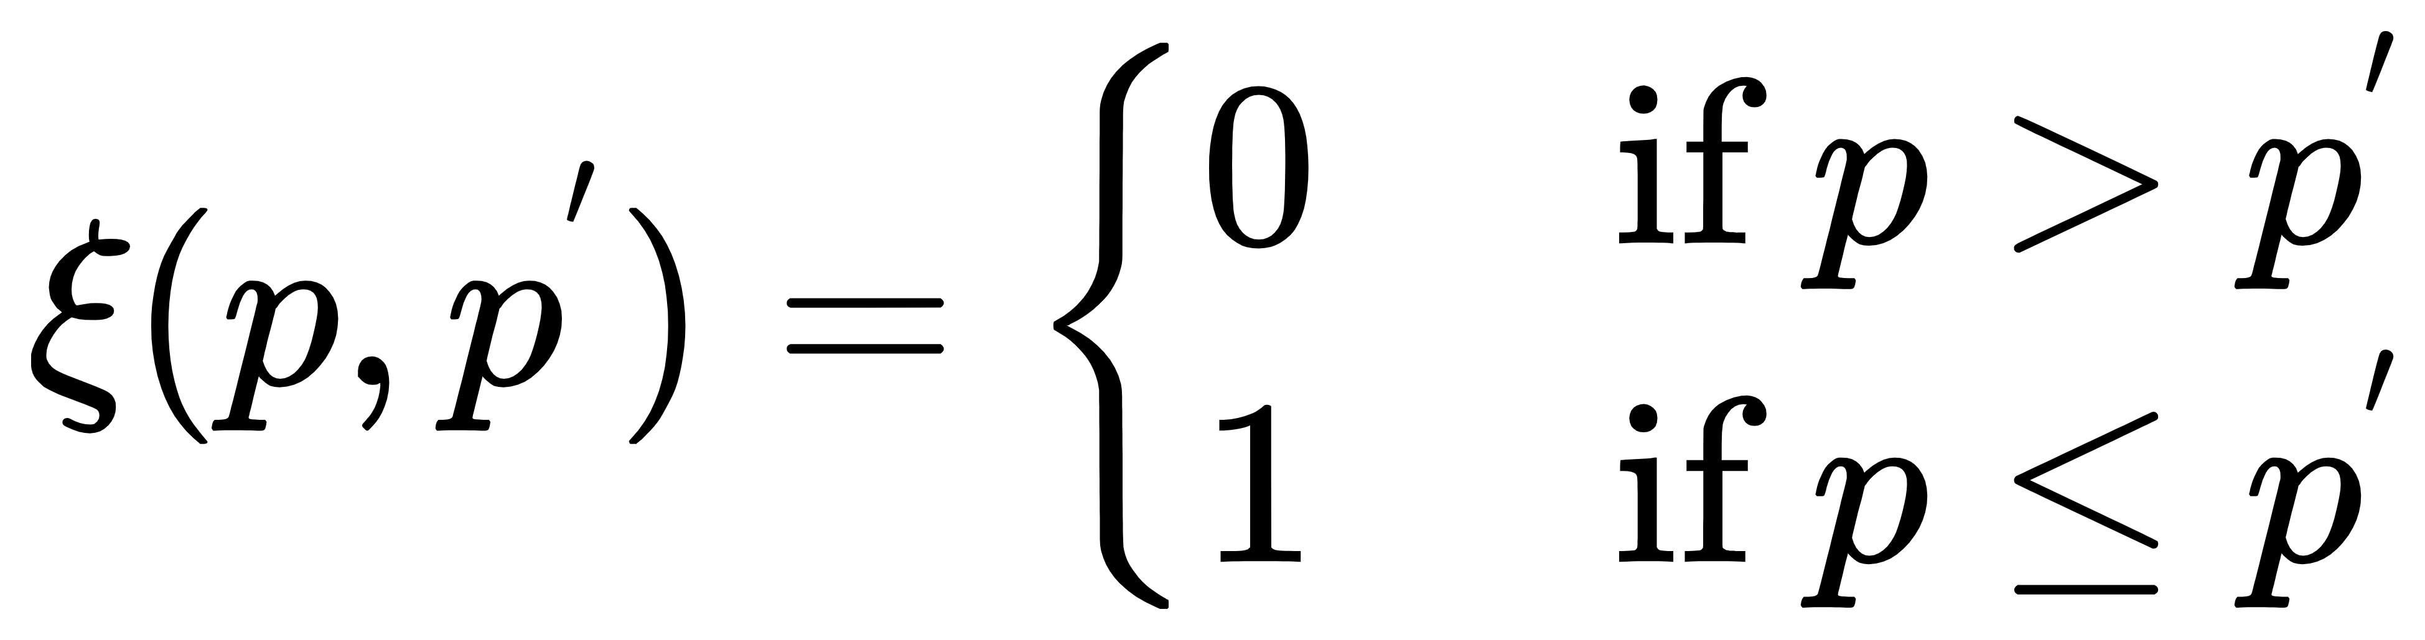
二、架构与硬件实现
Census Transform：
在图像中定义一个矩形窗口，矩形窗口遍历图像。以中心像素为参考像素，每个像素的灰度值与参考像素的灰度值比较，小于或等于参考值记为0，否则记为1。最后按位连接得到二进制编码流。

Slide 24
二、架构与硬件实现

Slide 25
二、架构与硬件实现
全流水线Bicubic
图像超分辨率IP
APV21B - Real-time Video 16X Bicubic Super-resolution IP,
AXI4-Stream Video Interface Compatible, 4K 60FPS
Notes:
训练

Slide 26
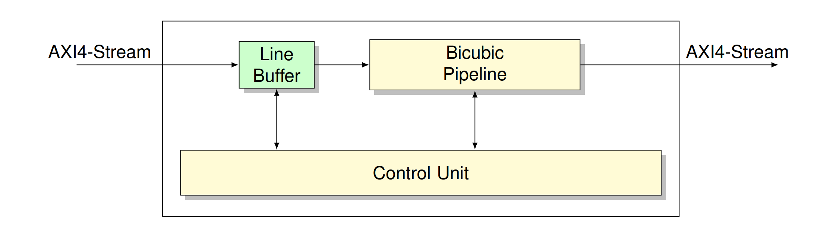
二、架构与硬件实现
基本框图

Slide 27
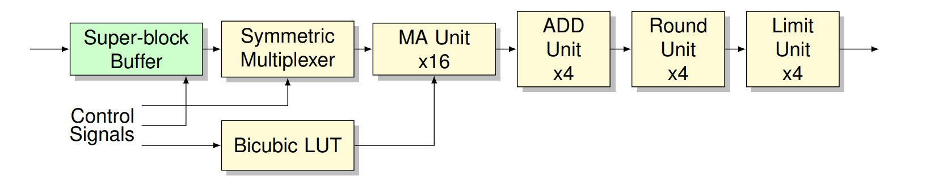
二、架构与硬件实现
Bicubic计算流水线

Slide 28
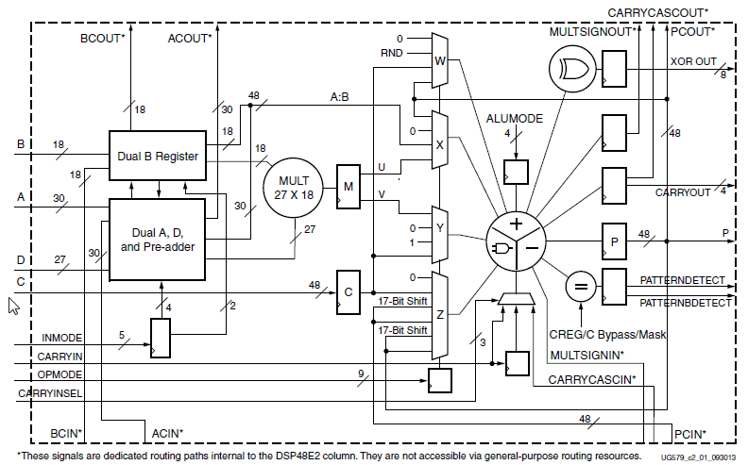
二、架构与硬件实现
乘法器1:2复用

Slide 29
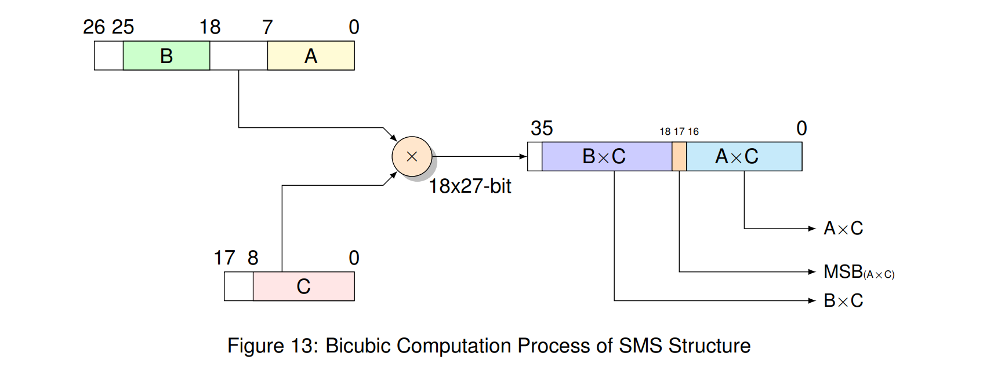
二、架构与硬件实现
乘法器1:2复用

Slide 30
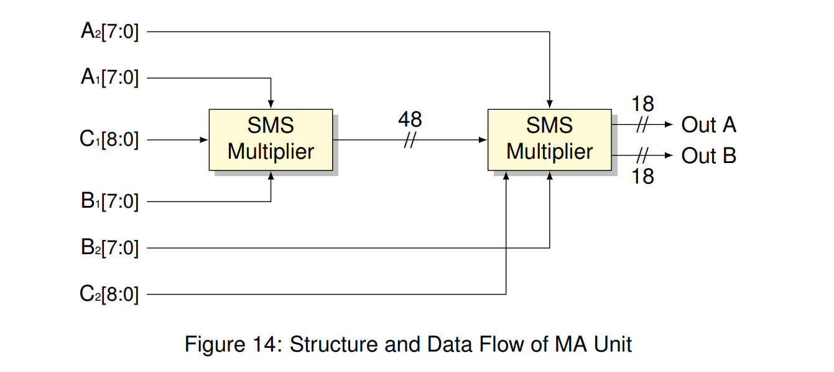
二、架构与硬件实现
乘法器1:2复用

Slide 31
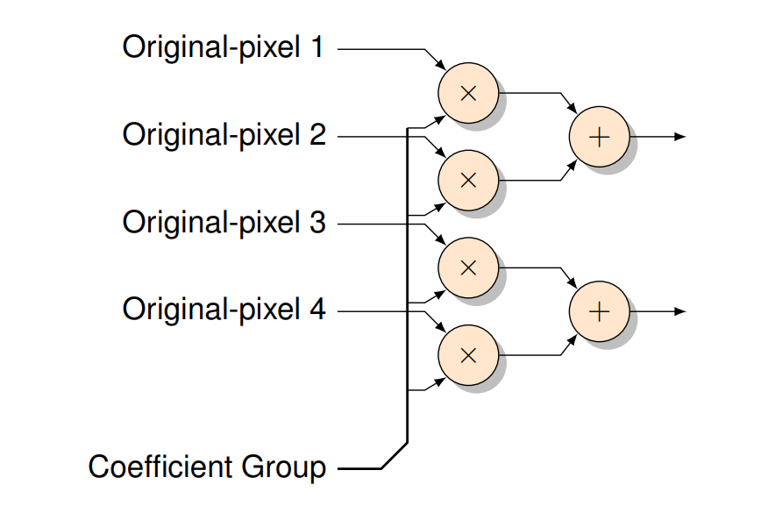
二、架构与硬件实现
运算单元
MA Unit （乘加单元）

Slide 32
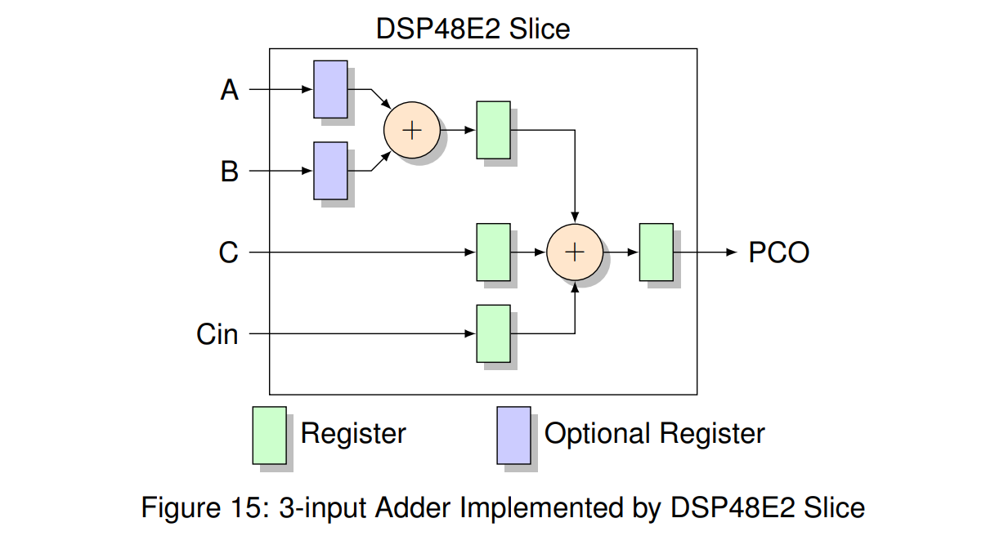
二、架构与硬件实现
运算单元

Slide 33
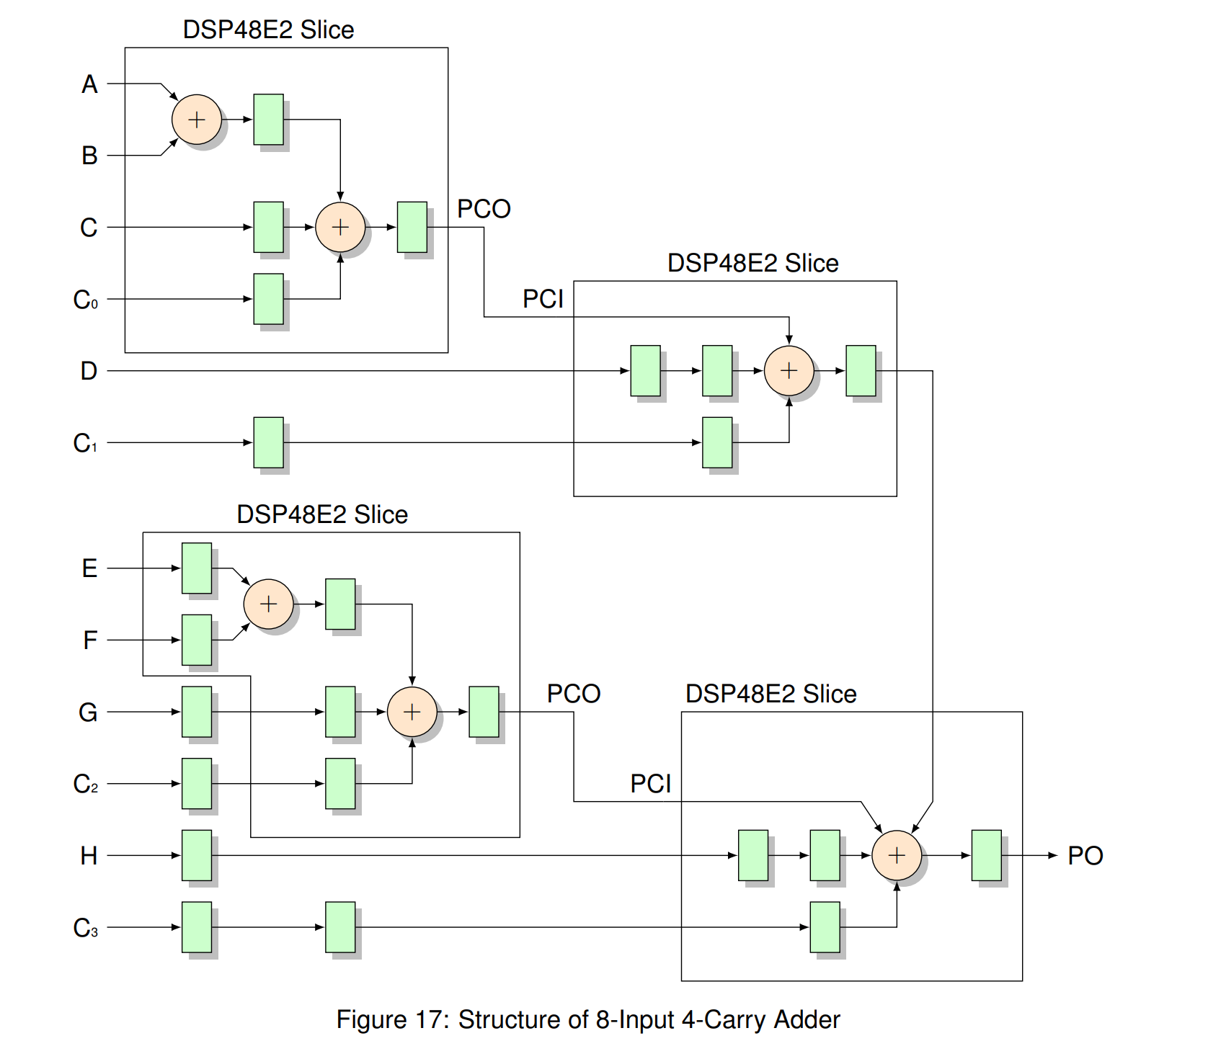
二、架构与硬件实现
运算单元

Slide 34
一、算法介绍
目录
CONTENTS
二、架构与硬件实现
三、FPGA系统介绍

Slide 35
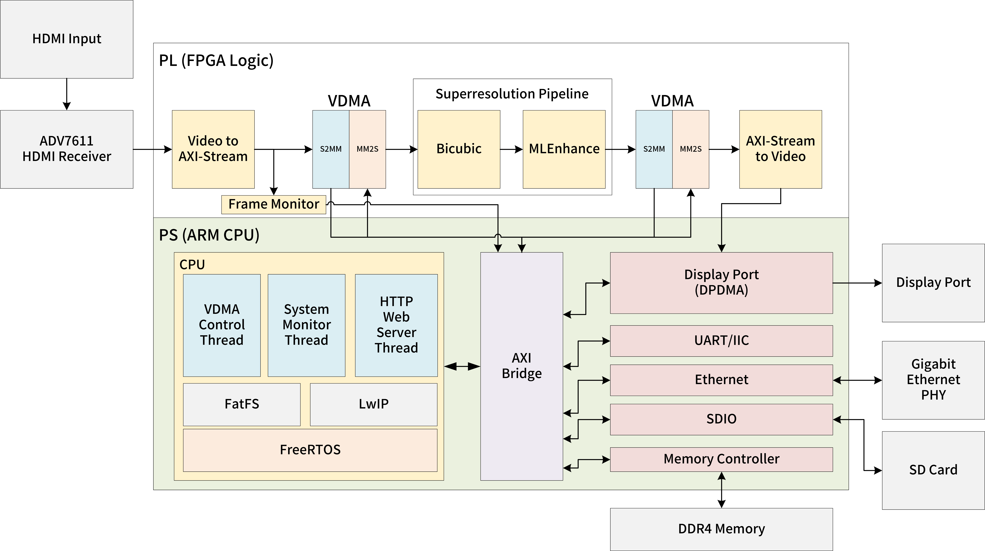
三、FPGA系统介绍
系统框图

Slide 37
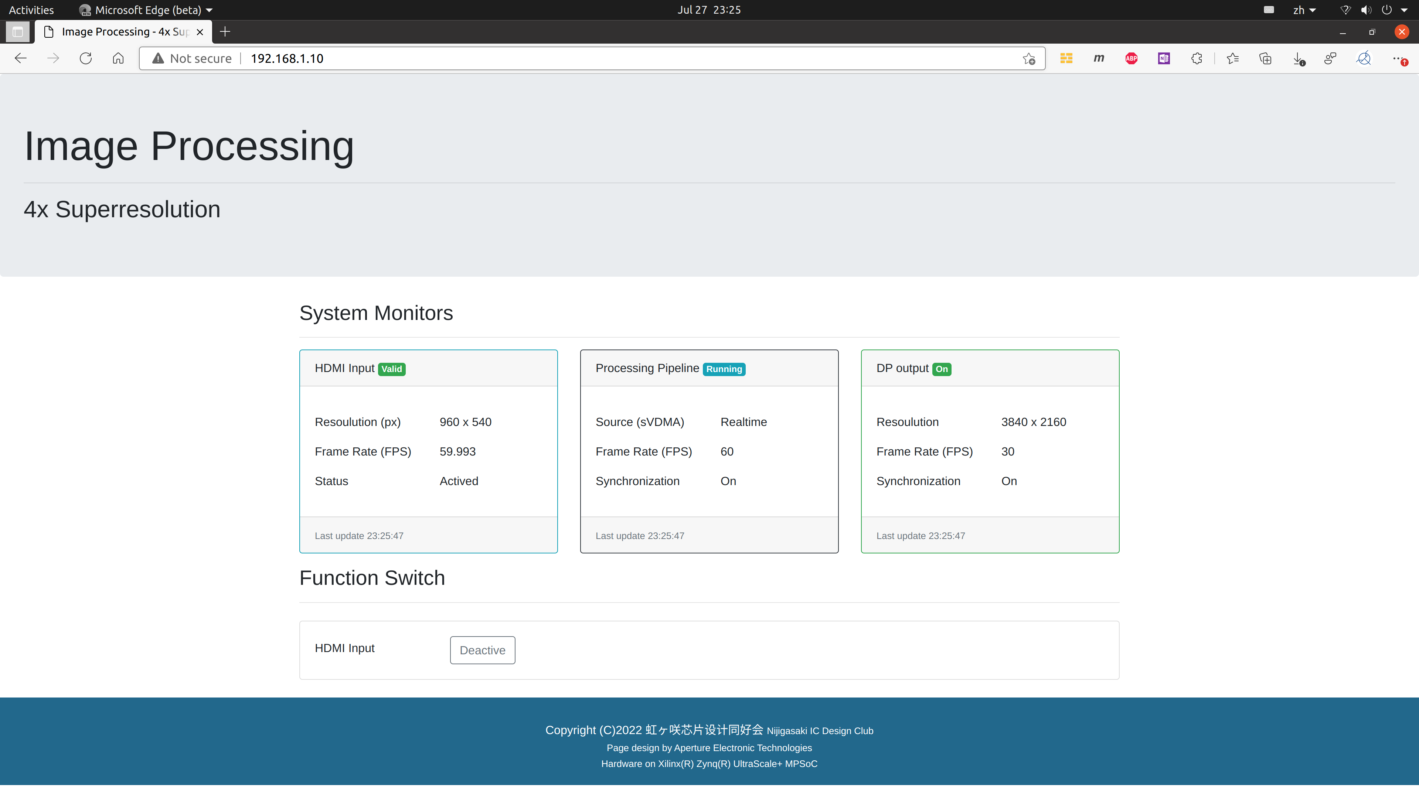
三、FPGA系统介绍
Web服务使用介绍

Slide 38
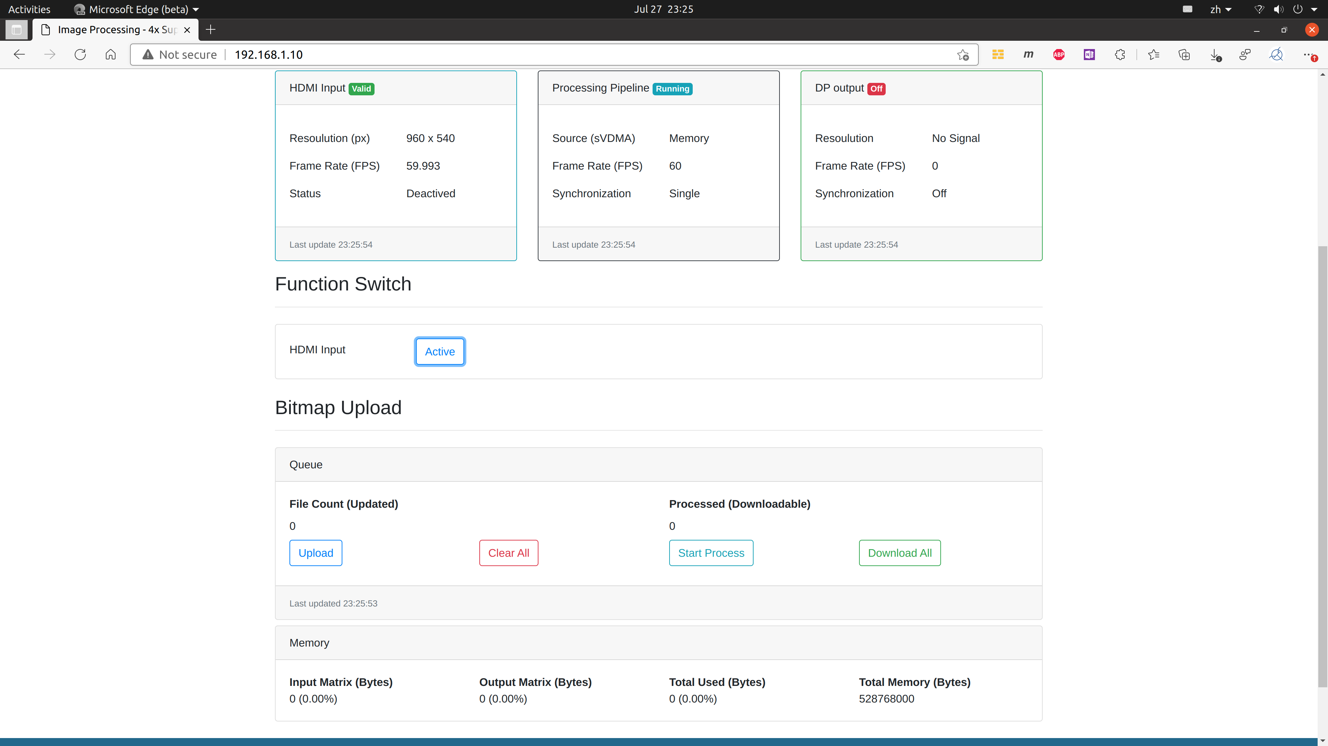
三、FPGA系统介绍
Web服务使用介绍

Slide 39
谢谢各位老师！
DataSet | Scale | Bilinear | Bicubic | RAISR | LBP-RAISR
Set5(PSNR) | x4 | 25.79 | 26.84 | 27.05 | 27.45
Set5(SSIM) | x4 | 0.765 | 0.790 | 0.803 | 0.811
Set5(LPIPS) | x4 | 0.335 | 0.310 | 0.269 | 0.168
GameSet(PSNR) | x4 | 30.83 | 31.51 | 31.59 | 31.79
GameSet(SSIM) | x4 | 0.847 | 0.862 | 0.861 | 0.866
GameSet(LPIPS) | x4 | 0.288 | 0.265 | 0.263 | 0.188
质量评分
Device | Configuration Parameters |  | Resource Utilization
 | Resolution PPC | fCLK (MHz) | LUTs | FFs | DSPs | BRAMs
XCZU15EG | 3840 x 2160 4 | 150 | 5739 | 5732 | 440 | 40.5(BRAM) 25(URAM)
综合结果

